Slide 1

Notes:
Timp orientativ: 45 de secunde.
Vânzările mai mari nu garantează un profit mai mare. Comparăm încasarea suplimentară cu costul suplimentar. Calculăm pragul de rentabilitate și verificăm ce vânzări sunt necesare pentru ținta firmei.
Întrebarea care ne conduce este aceasta: De ce mai multe vânzări nu înseamnă mereu mai mult profit?
Nu urmărim să refacem întreaga lecție. Alegem mecanismul central al temei și îl folosim într-un singur exemplu. La final trecem la problemele seminarului. Invităm studenții să observe cine alege și ce restricție întâlnește.

Slide 2

Notes:
Timp orientativ: 60 de secunde.
Ideea acestui moment este: Firma urmărește rezultatul rămas.
Un atelier vinde mai multe produse într-o săptămână. Încasările cresc. Pentru comenzile suplimentare însă folosește ore suplimentare și transport mai scump. Rezultatul net poate crește sau poate scădea. Firma trebuie să compare banii obținuți cu valoarea resurselor folosite.
Profitul total este TR−TC. Profitul contabil scade costurile explicite din calculul respectiv. Profitul economic include și costurile implicite ale resurselor proprii. Un proprietar poate avea profit contabil pozitiv și totuși să câștige mai puțin decât în cea mai bună alternativă disponibilă.
Pe schemă urmărim următoarea legătură: Vânzări. Aduc încasări. Producție. Consumă resurse. Profit. Rămâne după costuri.

Slide 3
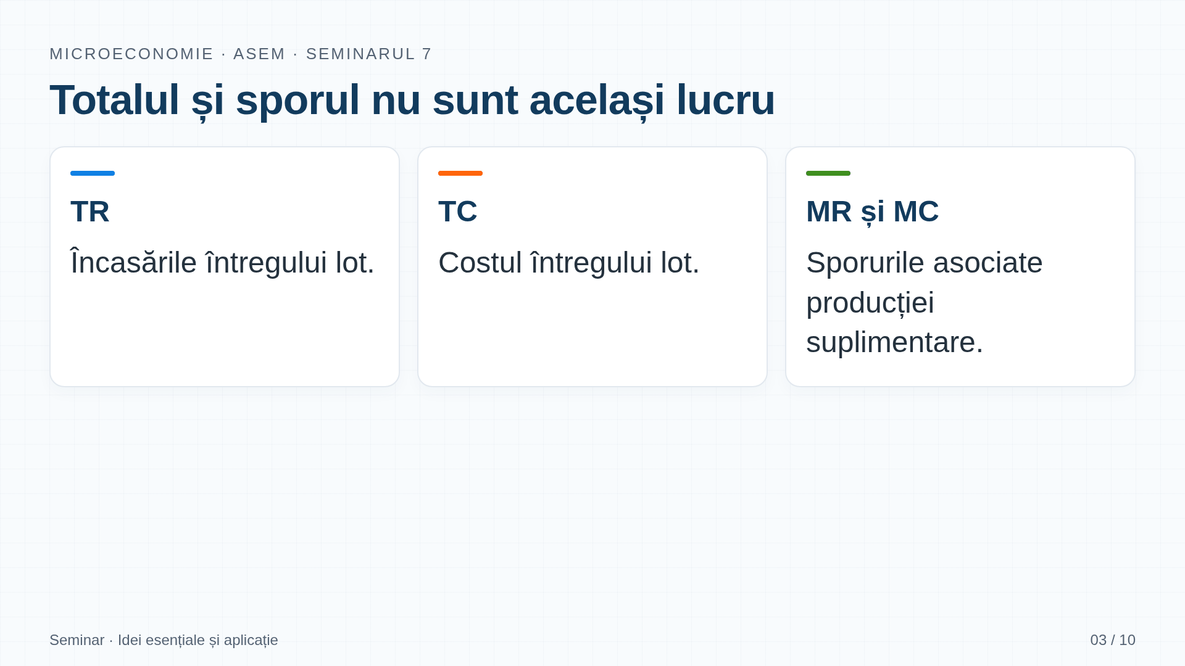
Notes:
Timp orientativ: 60 de secunde.
Ideea acestui moment este: Totalul și sporul nu sunt același lucru.
O firmă poate avea venituri din vânzări și servicii și alte activități. Pentru alegerea cantității unui produs izolăm venitul asociat vânzărilor sale. Încasarea unui împrumut nu este venitul din vânzări și nici profit.
Dacă pentru a vinde mai mult firma reduce prețul tuturor unităților MR este mai mic decât noul preț. Firma obține încasarea ultimei unități dar pierde o parte din încasarea unităților care s-ar fi vândut și înainte. Pentru variații finite calculăm diferența exactă a încasărilor.
Pe schemă urmărim următoarea legătură: TR. Încasările întregului lot. TC. Costul întregului lot. MR și MC. Sporurile asociate producției suplimentare.
Facem o pauză scurtă și cerem reformularea ideii în cuvinte proprii. Dacă răspunsul amestecă două noțiuni revenim la diferența dintre ele înaintea formulei.

Slide 4
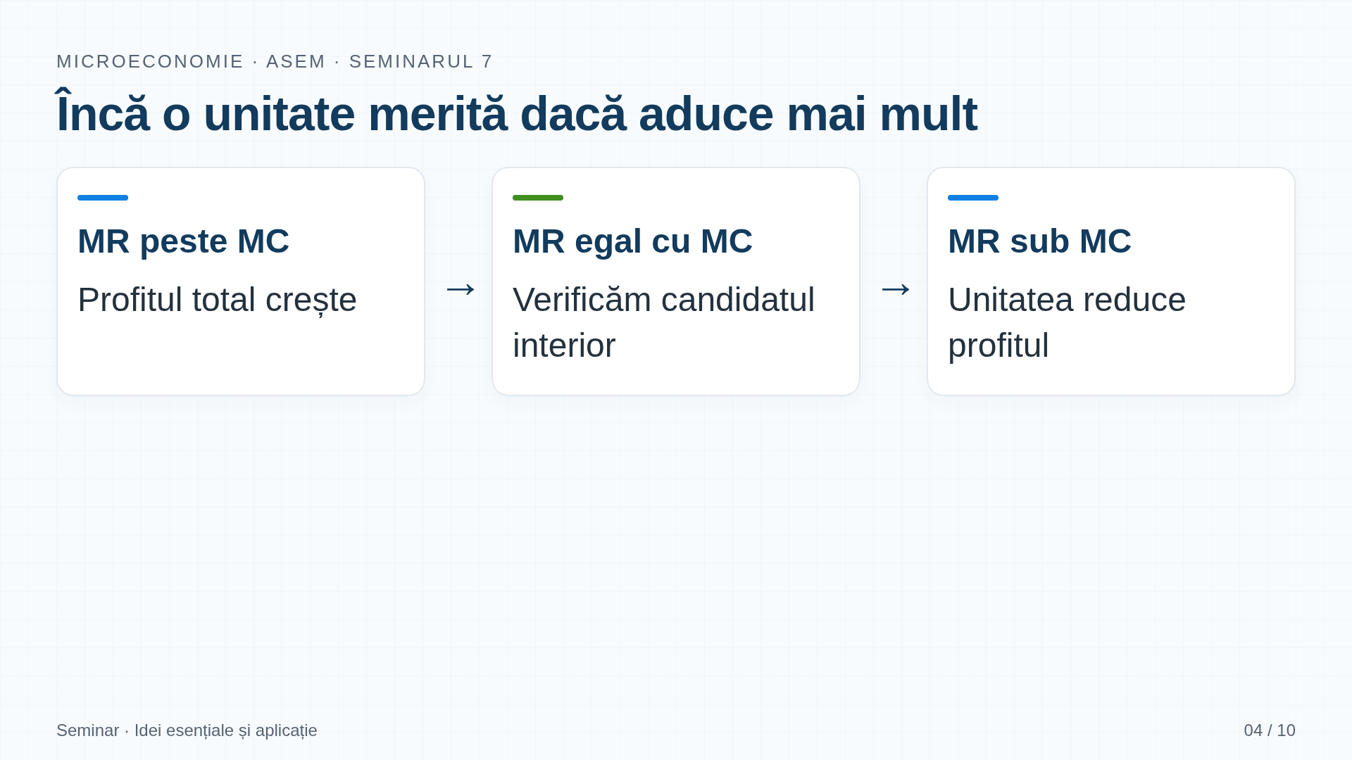
Notes:
Timp orientativ: 60 de secunde.
Ideea acestui moment este: Încă o unitate merită dacă aduce mai mult.
Dacă o unitate suplimentară aduce MR mai mare decât MC ea mărește profitul. Dacă MR este mai mic decât MC ea îl reduce. În modelul continuu neted căutăm un candidat cu MR = MC.
Egalitatea singură nu garantează maximul. Verificăm dacă profitul trece de la creștere la descreștere. Comparăm limitele domeniului și oprirea. Pot exista mai multe intersecții. Un volum cu profit negativ poate fi totuși cea mai bună alegere pe termen scurt dacă alternativa produce o pierdere mai mare.
Citim mecanismul în această ordine: MR peste MC. Profitul total crește. MR egal cu MC. Verificăm candidatul interior. MR sub MC. Unitatea reduce profitul.
Facem o pauză scurtă și cerem reformularea ideii în cuvinte proprii. Dacă răspunsul amestecă două noțiuni revenim la diferența dintre ele înaintea formulei.

Slide 5
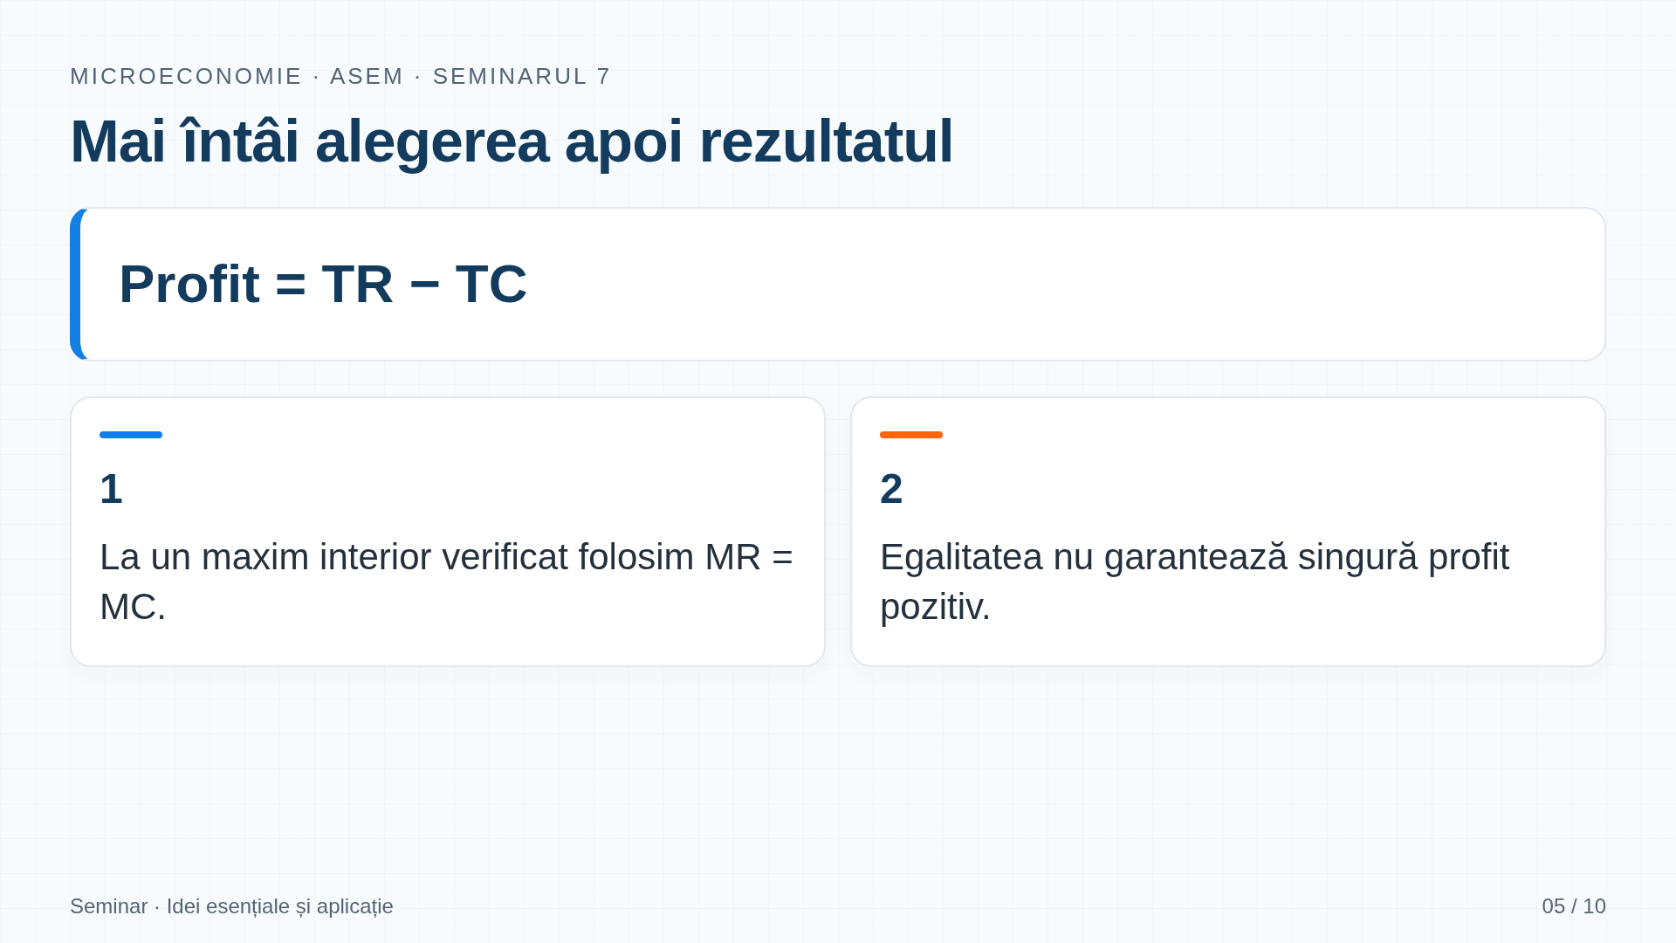
Notes:
Timp orientativ: 75 de secunde.
Ideea acestui moment este: Mai întâi alegerea apoi rezultatul.
Pentru un tabel discret calculăm profitul fiecărei cantități. Pot exista două volume cu același profit maxim. Nu inventăm o egalitate exactă MR = MC între rânduri. Derivata într-un punct și diferența pentru încă o unitate nu sunt obligatoriu identice.
Citim formula înainte de a introduce numerele. Precizăm ce măsoară fiecare simbol și folosim aceeași perioadă pentru toate mărimile. Separăm datele problemei de rezultatul pe care vrem să îl obținem.

Slide 6
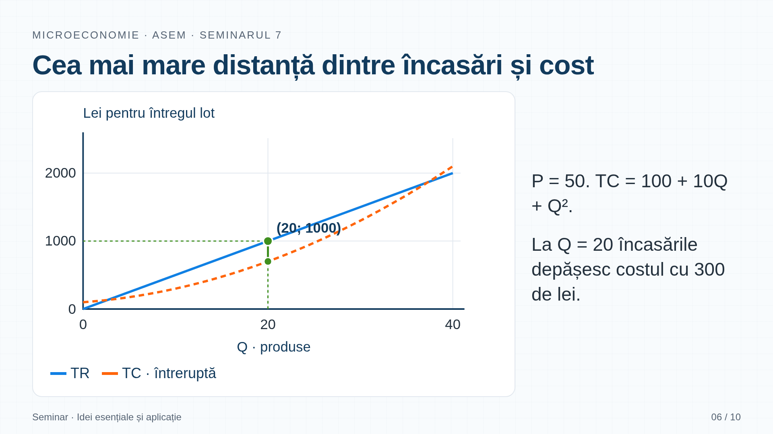
Notes:
Timp orientativ: 75 de secunde.
Ideea acestui moment este: Cea mai mare distanță dintre încasări și cost.
În această situație prețul de 50 de lei este constant. Firma nu pierde încasări pe produsele vândute deja când adaugă încă o unitate. Costul marginal însă crește. La Q = 20 el ajunge la 50. Profitul poate fi rescris 300 − (Q−20)². Această formă confirmă maximul fără o demonstrație lungă cu derivate. Nu confundăm vârful profitului cu vârful încasărilor.
Începem cu axele și unitățile. Urmărim apoi liniile și punctul marcat. Graficul nu este o a doua problemă. El explică aceeași situație numerică pe care o vom calcula. La Q = 20 încasările depășesc costul cu 300 de lei.

Slide 7
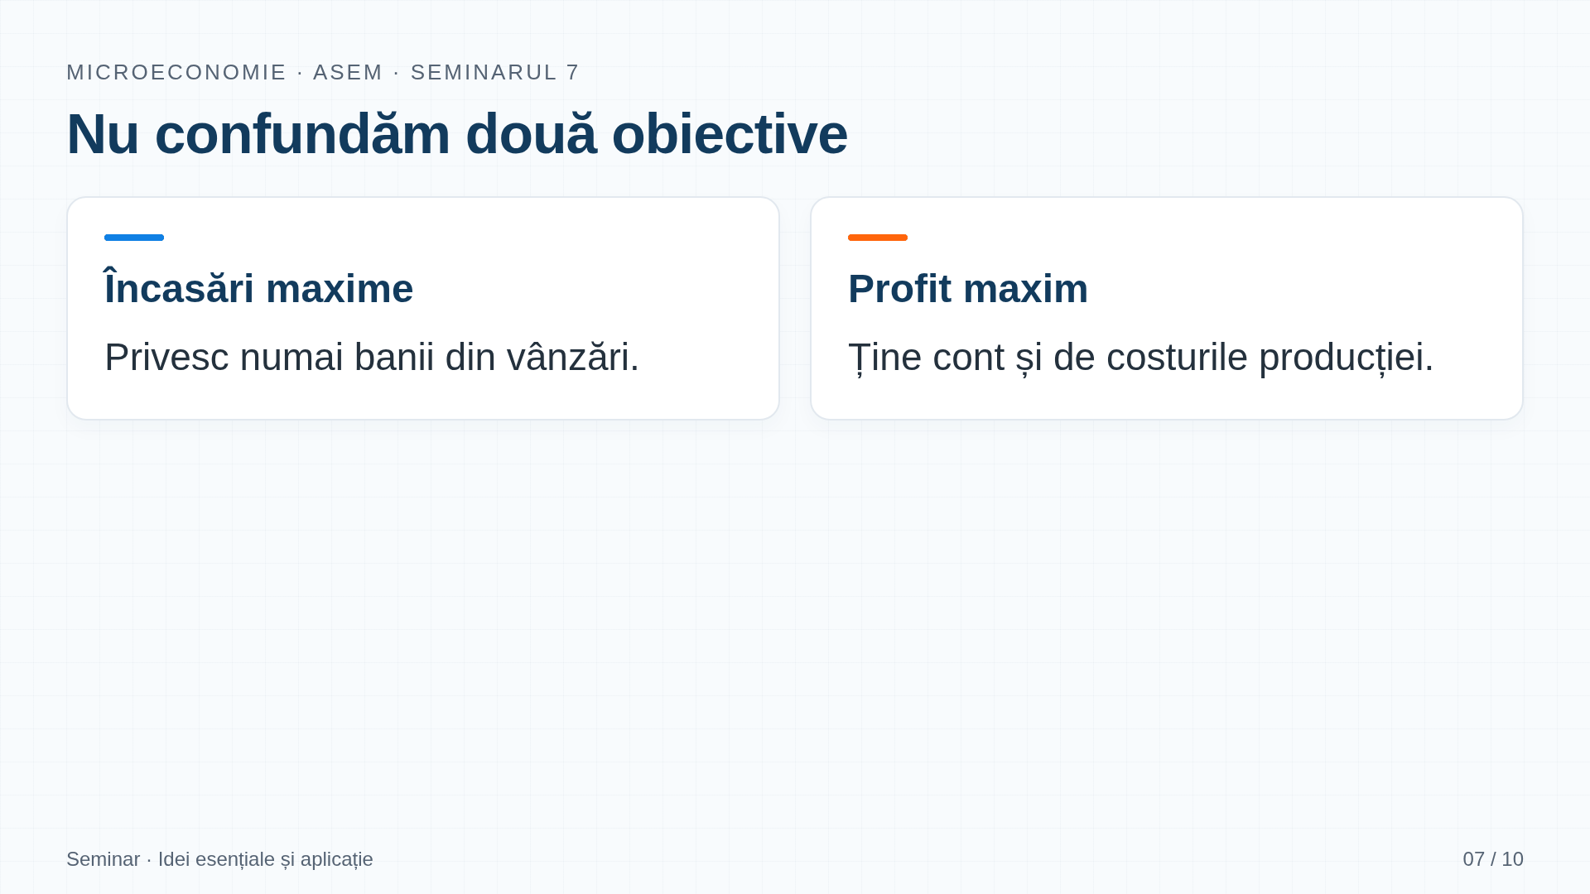
Notes:
Timp orientativ: 60 de secunde.
Ideea acestui moment este: Nu confundăm două obiective.
Profitul mediu este profitul total împărțit la Q. El este P−ATC la preț unic. Profitul marginal este MR−MC. Un profit marginal pozitiv mărește profitul total. Nu înseamnă obligatoriu că profitul marginal însuși crește.
Maximul profitului mediu și maximul profitului total pot apărea la volume diferite. Un câștig mic pe multe unități poate depăși un câștig mare pe puține unități. Pentru obiectivul firmei comparăm în final profitul total.
Pe schemă urmărim următoarea legătură: Încasări maxime. Privesc numai banii din vânzări. Profit maxim. Ține cont și de costurile producției.
Verificare orală: Dovedesc încasările mai mari un profit mai mare? Răspuns așteptat: Nu fără comparația cu costul suplimentar.

Slide 8
Microeconomie · ASEM · Seminarul 7
Cantitatea profitabilă a atelierului
Prețul este 50 de lei pe produs. TC = 100 + 10Q + Q² și MC = 10 + 2Q. Cantitatea poate varia continuu.
Cerințe
1. Găsiți candidatul din MR = MC.
2. Calculați profitul și verificați maximul.
Seminar · Idei esențiale și aplicație
08 / 10
Notes:
Timp orientativ: 90 de secunde.
Prețul este 50 de lei pe produs. TC = 100 + 10Q + Q² și MC = 10 + 2Q. Cantitatea poate varia continuu.
Cerințele sunt: Găsiți candidatul din MR = MC. Calculați profitul și verificați maximul.
Le oferim studenților timp să scrie relația necesară și să identifice datele. Nu afișăm încă soluția. Îi rugăm să explice ce caută și de ce formula aleasă răspunde cerinței. Păstrăm aceeași perioadă și aceeași unitate pe parcursul calculului. Corectăm întâi alegerea relației și abia apoi operațiile aritmetice.

Slide 9
Microeconomie · ASEM · Seminarul 7
Calculul confirmă alegerea
Cantitatea
50 = 10 + 2Q → Q = 20
Încasări și cost
TR = 1000; TC = 700
Profitul
1000 − 700 = 300 de lei
MR este constant iar MC crește. Profitul trece de la creștere la descreștere.
Seminar · Idei esențiale și aplicație
09 / 10
Notes:
Timp orientativ: 90 de secunde.
Parcurgem soluția în ordinea cerințelor.
Cantitatea. 50 = 10 + 2Q → Q = 20.
Încasări și cost. TR = 1000; TC = 700.
Profitul. 1000 − 700 = 300 de lei.
MR este constant iar MC crește. Profitul trece de la creștere la descreștere.
Verificăm prin înlocuire în relațiile inițiale și explicăm semnul rezultatului. O valoare negativă nu este automat o eroare de calcul. Ea poate exprima o pierdere sau o reducere a indicatorului. Cerem unui student să spună rezultatul împreună cu unitatea și sensul economic.

Slide 10

Notes:
Timp orientativ: 45 de secunde.
Reținem trei idei. Vânzările singure nu măsoară succesul. Comparația marginală ghidează cantitatea. Profitul final cere toate costurile relevante.
Întrebarea de verificare este: Dovedesc încasările mai mari un profit mai mare?
Răspuns: Nu fără comparația cu costul suplimentar.
În continuare deschidem exercițiile seminarului. Folosim aceeași succesiune: identificăm datele și restricția. Alegem relația potrivită. Calculăm și verificăm. Încheiem cu o explicație economică în cuvinte proprii.

